Slide 1


Slide 2
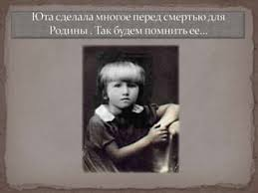
Юта Бондаровская родилась в Ленинградской области.

Slide 3
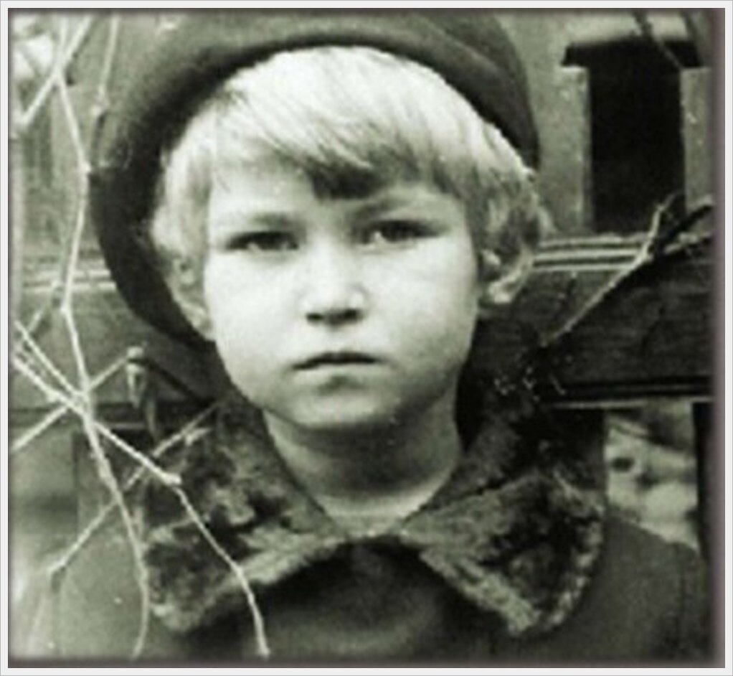
Настало лето. Кончились занятия в школе, а Ютиной маме не давали на работе отпуск. Двоюродная сестра мамы, Варя, звала их к себе в гости в деревню , недалеко от Пскова, в письме она говорила, что Павел Иванович – учитель, организовал разные кружки в школе и Юте в деревне скучно не будет. Юта очень хотела поехать и уговорила маму отпустить ее одну. В июне 1941года приехала на каникулы к родственникам в деревню неподалёку от Пскова. Но лета в этом году не стало. Июньской прозрачной ночью война заслонила солнце от людей чёрными крестами самолётов. 13 летняя Юта оказалась на территории, оккупированной врагом.

Slide 4
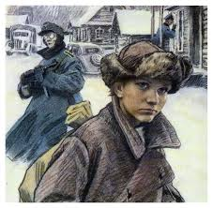
Увидев, как страдает её народ от врага маленькая девочка решила вместе со взрослыми бороться с фашистами. Переодевшись в нищего-попрошайку, Юта ходила по окрестным деревням, запоминая места расположений немецких войск, принимала участие в боевых рейдах в тылу врага, подрывала воинские немецкие эшелоны.

Slide 5

Маленькая девочка была связной, затем разведчицей. 15-летняя Юта стойко перенесла все эти трудности, без устали помогая партизанам.

Slide 6
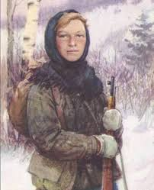
На хуторе Ростоя (Эстония) Юта вместе с другими партизанами с оружием в руках вступила в бой с немцами. В этом бою она погибла от выстрелов немецкого пулемёта с автоматом в руках. Её нашли позже и похоронили. Мать Юты, Антонина Владимировна Бондаров­ская, вспоминает, что партизанского от­ряда командир Ф. А. Цветков, первый сообщивший о гибели дочери, сказал: «Не плачь, мать, Юта не дёшево отдала свою жизнь, её надолго запомнят фашисты. Она погибла за Родину. О ней будут писать книги и слагать стихи... Гордись, мать!»

Slide 7
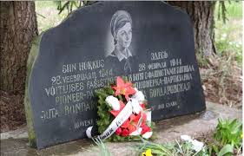
На месте гибели Юты Бондаровской (деревня Роостоя,) был установлен памятник.

Slide 8
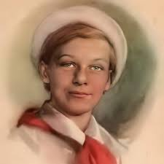
Она посмертно награждена орденом Отечественной войны 1-й степени, медалью «Партизану Отечественной войны» 1 степени.

Slide 9



Писатели в своих книгах описывают подвиги этой маленькой девочки.

Slide 10
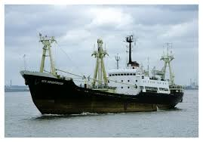
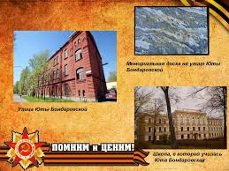
Именем Юты Бондаровской названы теплоход и улица в городе Санкт - Петербурге, на которой установлена мемориальная доска.

Slide 11
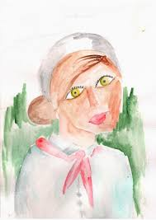
Дети в рисунках воспроизводят её образ.

